Slide 1

VISIÓN WEB
Fecha de corte: 08 de Mayo 2023 4:00 am
Gestión de Calidad
Gestión HSE
Programación
Talento Humano
Día Mecánico
24
27
3
89%
Programados
Faltantes
% Transcurridos
Avance de Obra
Global
0,91%
98,65%
99,56%
Programado
Ejecutado
Ruta crítica
1,66%
98,82%
98.48%
Programado
Ejecutado

Slide 2
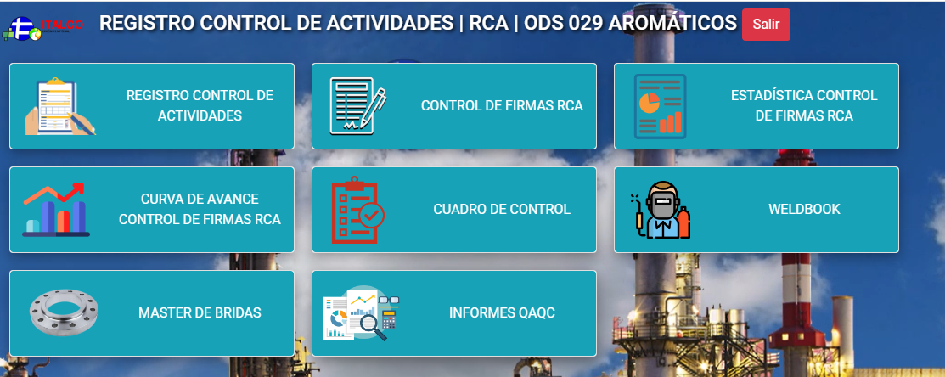
VISIÓN WEB
Gestión de Calidad

Slide 3
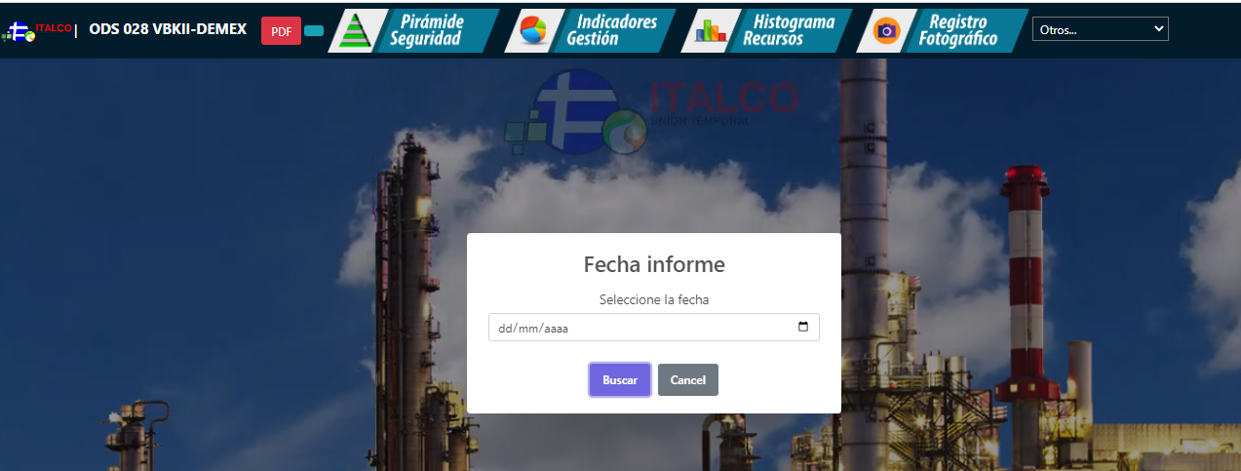
VISIÓN WEB
Gestión HSE

Slide 4

VISIÓN WEB
Programación
Próximas 36 horas
06 de Mayo 2023 4:00 am
07 de Mayo 2023 4:00 am
08 de Mayo 2023 4:00 am
Informes Diarios
06 de Mayo 2023 4:00 am
07 de Mayo 2023 4:00 am
08 de Mayo 2023 4:00 am

Slide 5
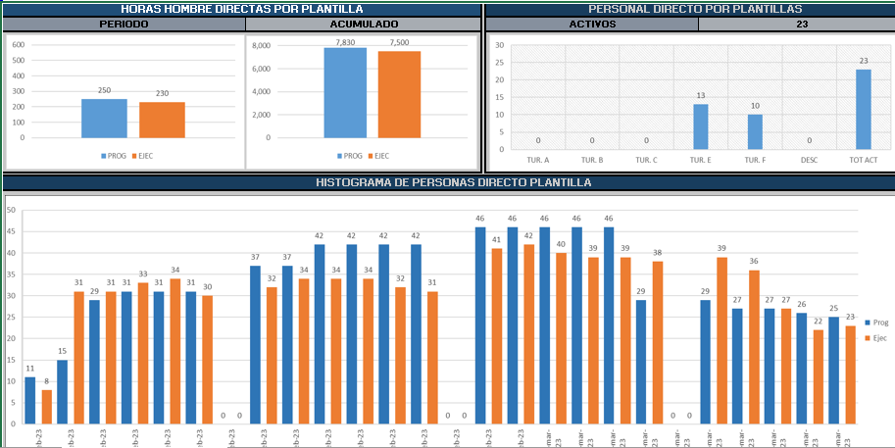
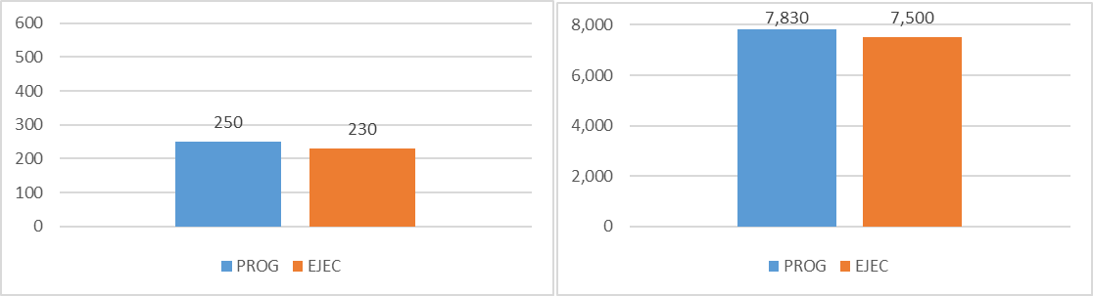
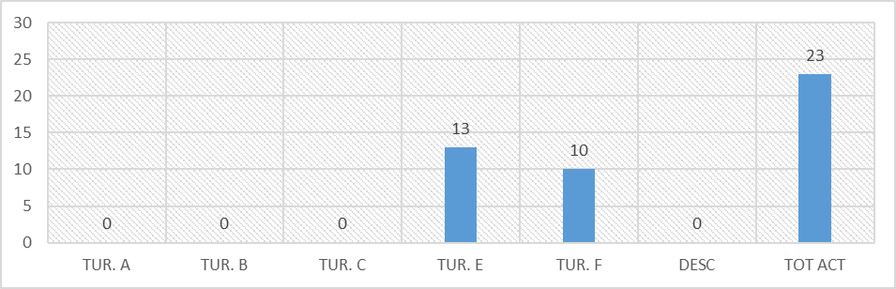
HORAS HOMBRE DIRECTAS POR PLANTILLA |  |  |  |  |  |  |  |  |  |  |  |  |  |  |  |  |  |  |  |  |  |  |  |  |  |  |  | PERSONAL DIRECTO POR PLANTILLAS
PERIODO |  |  |  |  |  |  |  |  |  |  |  |  |  |  |  |  | ACUMULADO |  |  |  |  |  |  |  |  |  |  | ACTIVOS |  |  |  |  |  |  |  |  |  |  |  |  |  | 23
HISTOGRAMA DE PERSONAS DIRECTO PLANTILLA
HORAS HOMBRE DIRECTAS POR PLANTILLA |  |  |  |  |  |  |  |  |  |  |  |  |  |  |  |  |  |  |  |  |  |  |  |  |  |  |  | PERSONAL DIRECTO POR PLANTILLAS
PERIODO |  |  |  |  |  |  |  |  |  |  |  |  |  |  |  |  | ACUMULADO |  |  |  |  |  |  |  |  |  |  | ACTIVOS |  |  |  |  |  |  |  |  |  |  |  |  |  | 23
HISTOGRAMA DE PERSONAS DIRECTO PLANTILLA
VISIÓN WEB
Talento Humano

